Slide 1
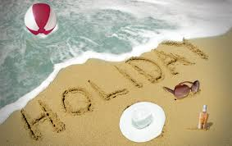
Moje Wakacje
Filip Wiśniewski

Slide 2
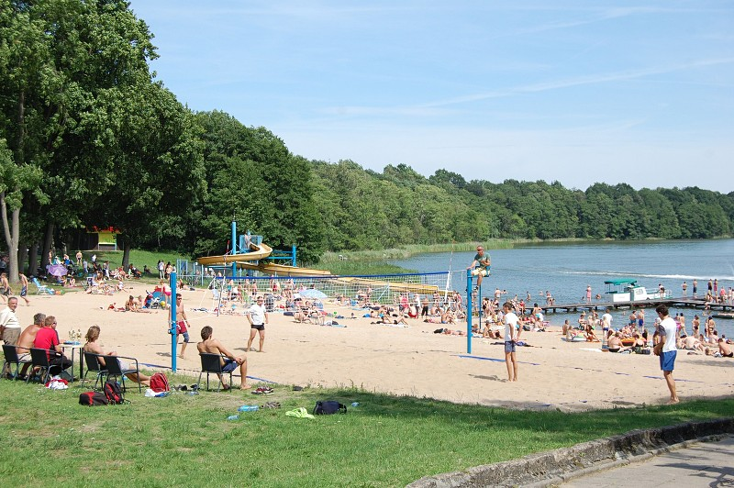
1.Początek wakacji-przeprowadzka z Poznania do Rokietnicy oraz wyjazd z dziadkiem nad jezioro do Lubasza.

Slide 3
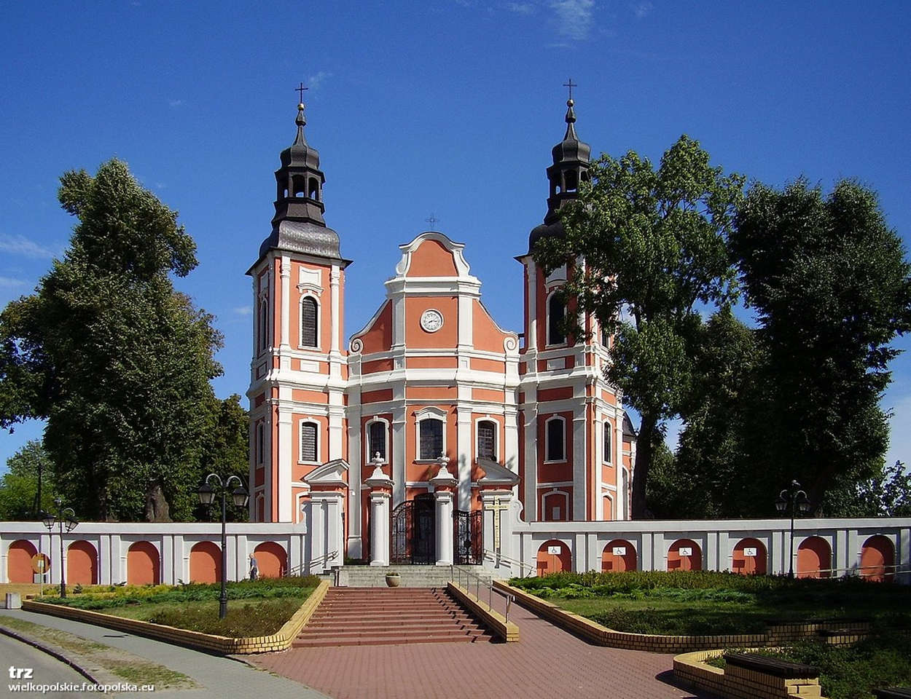

Slide 4
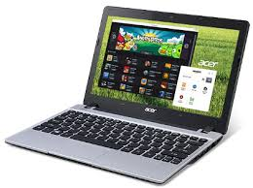
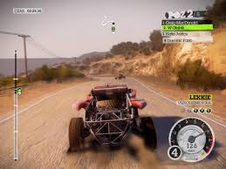
2.Środek wakacji – zabawy w domu przy komputerze, pobyt u babci i zabawy z kuzynem oraz zwiedzanie okolic Rokietnicy.

Slide 5
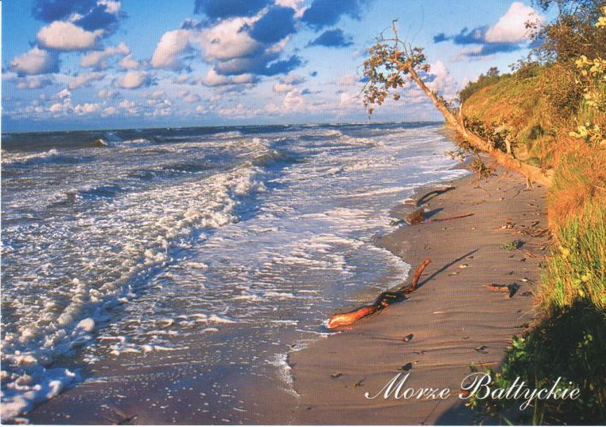
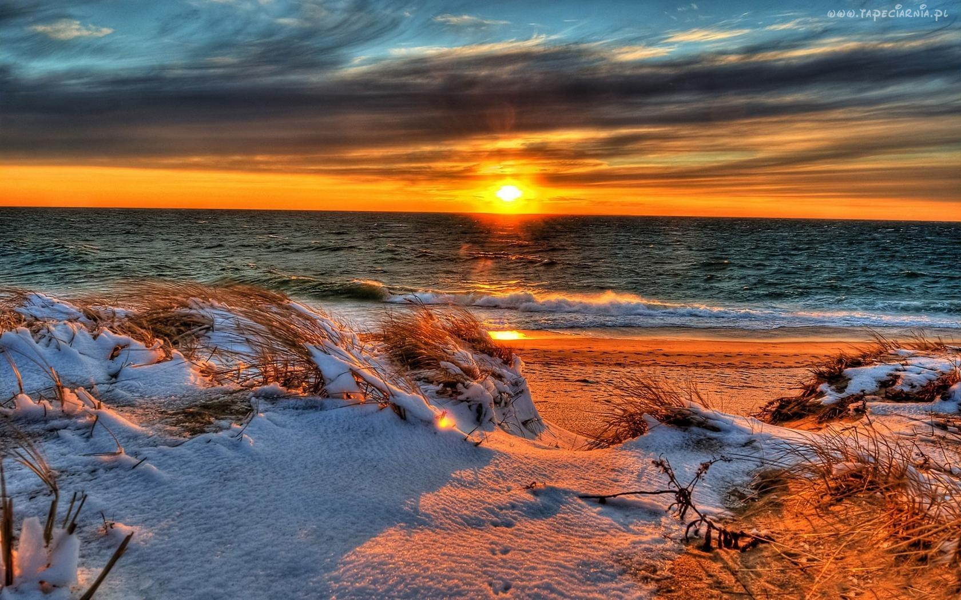
3.Końcówka wakacji – wyjazd z dziadkiem nad morze do miejscowości Sianożęty.

Slide 6
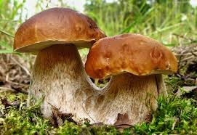
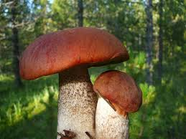
4.Wyprawa z tatą na grzyby.

Slide 7
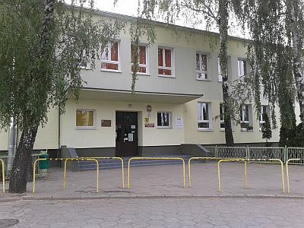
5.Koniec wakacji – czas do nowej szkoły.
Dziękuję za uwagę.

